Slide 1


WORKSHOP ANGULAR 7
Roney Amorim
Engenheiro de Software

Slide 2
introdução
Angular é uma plataforma de aplicações web de código-fonte aberto e front-end baseado em TypeScript liderado pela Equipe Angular do Google e por uma comunidade de indivíduos e corporações. Angular é uma reescrita completa do AngularJS, feito pela mesma equipe que o construiu.

Slide 3
introdução
Informações:
- Gravado em: TypeScript
- Plataforma: Web platform
- Lançamento: 14 setembro 2016; há 2 anos
- Versão estável: 7.1.4 (18 dezembro 2018; há 3 mês)
- Versão em teste: 7.2.0-beta.2 (11 dezembro 2018)
- Desenvolvedor: Google/ Misko Hevery

Slide 4
SPA - SINGLE PAGE APPLICATION
Um dos melhores conceitos que o Angular oferece é o de “Single Page”, onde os recursos apropriados são dinamicamente carregados e adicionados à página, conforme necessário, geralmente em resposta a ações do usuário.
Para isto acontecer o framework oferece módulos que te possibilitam ter apenas uma página index, com outras páginas de conteúdo (views) sendo carregadas de acordo com uma específica rota (route).

Slide 5
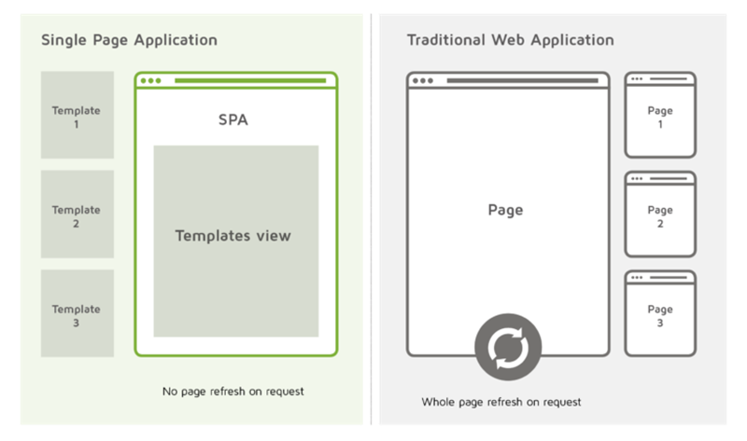
SPA - SINGLE PAGE APPLICATION

Slide 6
Framworks x Angular
AngularJS
Angular
Framework JavaScript onde ele estende atributos HTML com diretivas e vincula dados a HTML com expressões. A sua incorporação no projeto pode ser feita através de um import a uma página HTML com uma tag <script>.
Por se tratar de um framework é válido destacar que seu core é totalmente escrito em JavaScript.
Angular foi reescrito passando a ser um framework diferente e não uma evolução. A princípio, o propósito dessa reescrita foi adequar o framework Angular para uso de padrões web atuais, a utilização de web componentes e uma melhor integração com o HTML 5, CSS 3 e Javascript.

Slide 7
Por que foi criado o Angular 2?
O Angular 1.x, por se tratar de um framework incorporado, ele precisa esperar pelo DOM para “carregar”, e se incluir na aplicação. Já o Angular 2 é totalmente diferente, ele tem o poder total no controle dos templates e consegue fazer todas as mudanças necessárias e antes mesmo delas serem alcançadas pelo DOM.

Slide 8
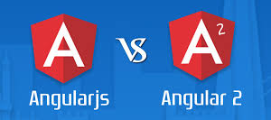
AngularJS x Angular 2
Diferente do angularJS, é utilizado Typescript em sua composição e por isso obrigatoriamente em Angular 2 e suas versões em diante devem ser interpretados por um servidor de aplicação.

Slide 9
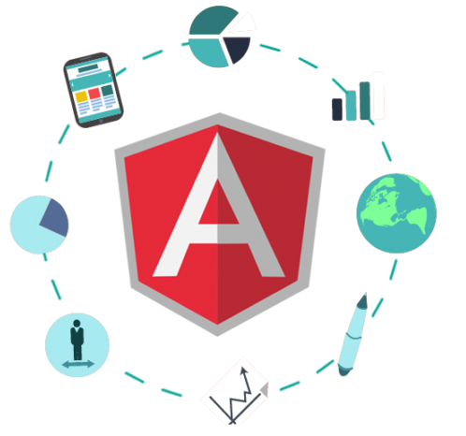


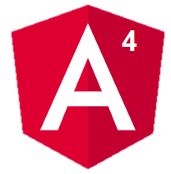



Principais melhorias das Evoluções

Slide 10

Angular v3 ???
?

Slide 11
Angular v4
4
Novo website disponibilizando uma documentação rica do framework;
Inclusão do HttpClient.
Tree Shaking

Slide 12
Angular v5
5
Bundle, menor e mais rápido;
Suporte oficial para PWA.

Slide 13
Angular v6
6
6
6
Angular Elements;
Juntamente com o CLI, novos comando como ng update e ng add;
Update.angular.io – guia de update de versões (Versões de para, complexibilidade, npm ou yarn).

Slide 14
Angular v7
7
Uma grande utilidade de uma aplicação SPA é o download completo da aplicação no primeiro acesso para reduzir as taxas de downloads por navegação. Isso pode ser um problema quando lembramos que grande parte do tráfego na internet vem de dispositivos móveis que, em geral, costumam acessar a internet em baixa velocidade de conexão.

Slide 15
Angular v7
7
Para mantermos o tamanho da nossa aplicação sobre controle, o Angular 7 conta com a função de Bundle Budgets. Isto é, quando construímos nossa aplicação, recebemos alertas quando o seu tamanho excede um limite pré-determinado. Este recurso já existia no Angular e agora se tornou padrão. Na construção de uma aplicação que ultrapasse 2 MB receberemos um alerta e em aplicações que ultrapassem 5 MB seremos impedidos de prosseguir com a construção. É claro que esses valores são personalizáveis, e podemos modificá-los no arquivo angular.json do projeto.

Slide 16
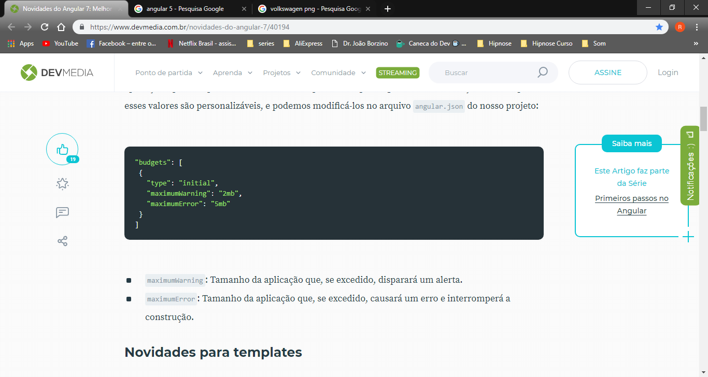
Angular v7
7
maximumWarning:
Tamanho da aplicação que, se excedido, disparará um alerta.
- maximumError:
Tamanho da aplicação que, se excedido, causará um erro e interromperá a construção.

Slide 17
Angular v7 - DEPENDÊNCIAS
7
- TypeScript: A versão do TypeScript, o Superset do JavaScript utilizado pelo Angular foi atualizada para a versão 3.2, que conta apenas com algumas pequenas mudanças em relação a declaração de propriedades em funções.
- RxJS: a biblioteca que provem ao Angular, dentre outras coisas, Observables, foi atualizada para a versão 6.3. Essa nova versão implementou apenas correções.
- NodeJS: Agora é possível utilizar o Angular e o Angular CLI na versão 10 do Node.js, embora ainda seja totalmente compatível com a versão 8.

Slide 18
Angular v7 - AngulaR CLI
7
7
A ferramenta de linha de comando também mudou. Agora, sempre que criamos um novo projeto, o CLI pergunta se desejamos adicionar o módulo de rotas e se desejamos utilizar algum processador CSS, como SASS ou LESS.

Slide 19
Angular v8
8
7
Pré-visualização do Projeto Ivy
O Ivy Renderer é um novo mecanismo de renderização que foi projetado para ser compatível com a renderização existente e focado para melhorar a velocidade de renderização e otimiza o tamanho do pacote final. Para o Angular, esse não será o renderizador padrão, mas você pode ativá-lo manualmente nas opções do compilador.
Com o Ivy você pode esperar melhora na velocidade de renderização e redução do tamanho de sua aplicação em até 90%.

Slide 20
Angular v8
8/9
7
Lançamento | Versão estável | Compatibilidade
Maio de 2019 | 8.0.0 | ^7.0.0
Out/Nov de 2019 | 9.0.0 | ^8.0.0

Slide 21
configurando ambiente
NodeJS – Servidor de Aplicação
O NodeJS é um interpretador de código JavaScript com o código aberto, focado em migrar o Javascript do lado do cliente para servidores.
Acesse o link abaixo para realizar o download do Node:
https://nodejs.org/en/download
Baixe os arquivos do repositório:
https://github.com/roney-amorim/workshop-angular
Realize a instalação do NodeJs.
Executar os comandos do arquivo proxy-config.txt

Slide 22
configurando ambiente
Executar os comandos do arquivo proxy-cofig.txt

Slide 23

Angular cli configurando o angular cli

Slide 24

Angular CLI
O Angular CLI é uma ferramenta para inicializar, desenvolver, sustentar e manter aplicações através de comandos básicos que podemos encontrar facilmente em sua documentação.
Com o npm reconhecido, basta executar o comando abaixo para instalar o Angular CLI globalmente:
Execute no terminal npm install –g @angular/cli

Slide 25
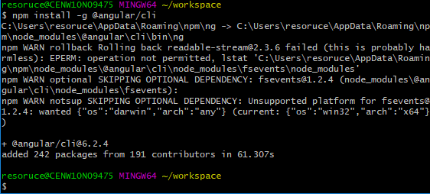
Angular CLI

Slide 26
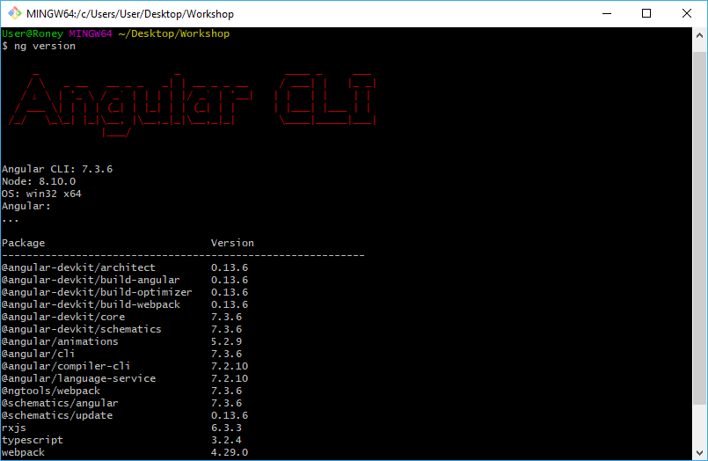
Angular CLI
Confirmar se o angular está sendo reconhecido através do comando ng version:

Slide 27

ENTENDENDO O FRAMEWORK ANGULAR Estrutura de um projeto Angular com Angular CLI

Slide 28
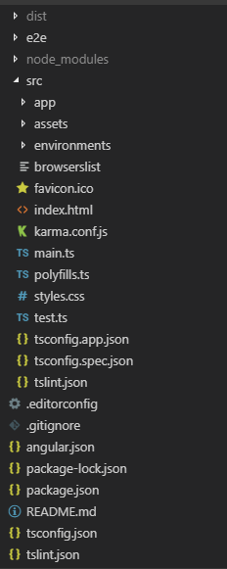
Angular CLI - Project
package.json
angular.json ou angular-cli.json
/node_modules
/src
index.html, style.css e main.ts
/environment
/assets
/app

Slide 29
Modules
Módulos tem a função de configurar o injetor e o compilador do módulo e auxiliar a organização de todos os componentes relacionados ao mesmo.
Dentro do decorator NgModule, podemos identificar alguns itens importantes na construção de um módulo.

Slide 30
Modules - @ngModule
Imports - Imports são responsáveis por tornar as declarações exportadas de outros módulos disponíveis para o módulo atual.
Declarations - Em declarations, incluímos todos os Componentes, diretivas, pipes que serão usados pelo módulo atual.
Providers - Qualquer tipo de serviço, incluímos em providers para que assim possa ser injetado e utilizado pelos componentes do módulo atual através da injeção de dependência.

Slide 31
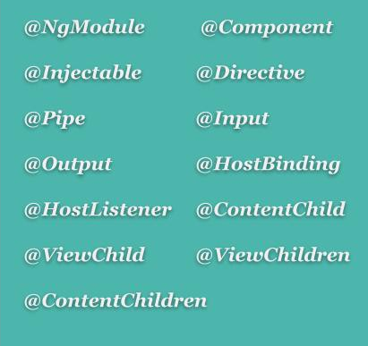
Decorators
Decoradores são marcadores que são responsáveis por denominar se uma classe é um módulo, um componente ou até mesmo se um atributo é um dado de entrada ou de saída.

Slide 32
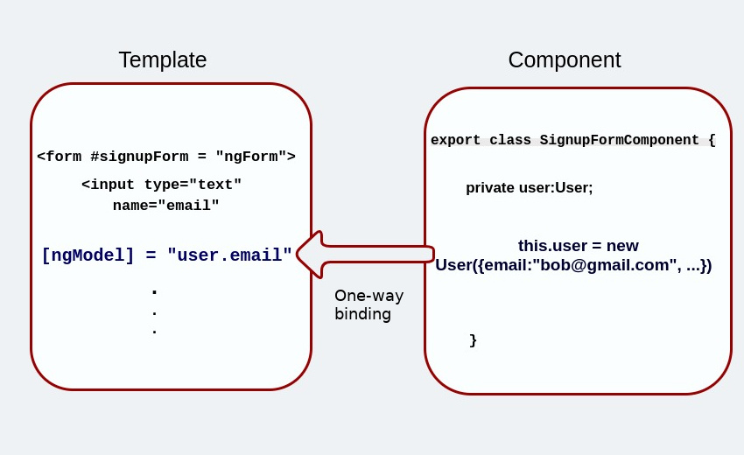
diretivas
Você pode definir suas próprias diretivas para anexar um comportamento personalizado aos elementos no DOM. As opções fornecem metadados de configuração que determinam como a diretiva deve ser processada, instanciada e usada no tempo de execução.

Slide 33
Components / Router
Components
Fornece metadados de configuração que determinam como o componente deve ser processado, instanciado e usado em tempo de execução.
Router
Define o objeto Route que mapeia um caminho de URL para um componente e a diretiva RouterOutlet que você usa para colocar uma exibição roteada em um modelo, bem como uma API completa para configurar, consultar e controlar o estado do roteador.
.

Slide 34
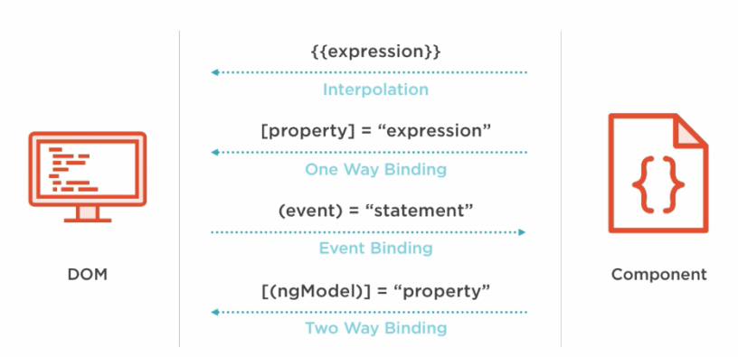
Angular bindings
.

Slide 35
Two-way data binding
Antes de realizarmos um componente utilizando um two-way data binding, devemos importar em nosso app.module o Módulo FormsModule.
import { FormsModule } from '@angular/forms';
FormsModule é o módulo principal que manipula as diretivas do Angular.
O two-way data binding no Angular é implementado com o ([ngModel]) em um input conforme o exemplo a seguir

Slide 36
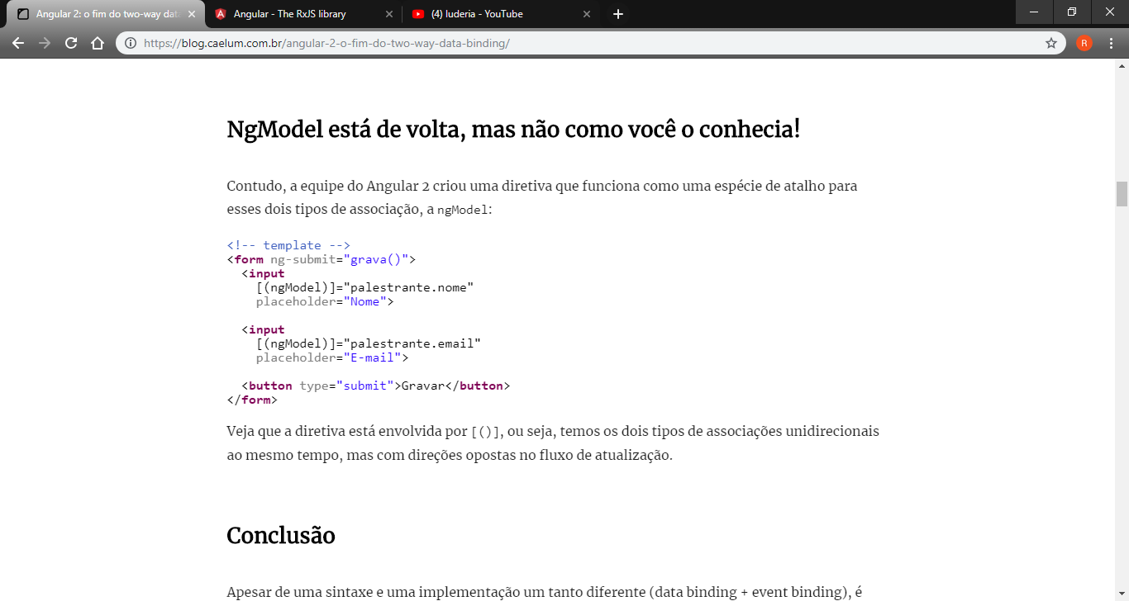
Two-way data binding
.

Slide 37
Projeto Angular

Slide 38
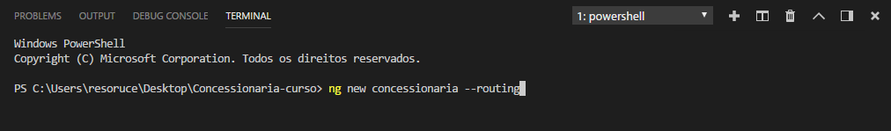
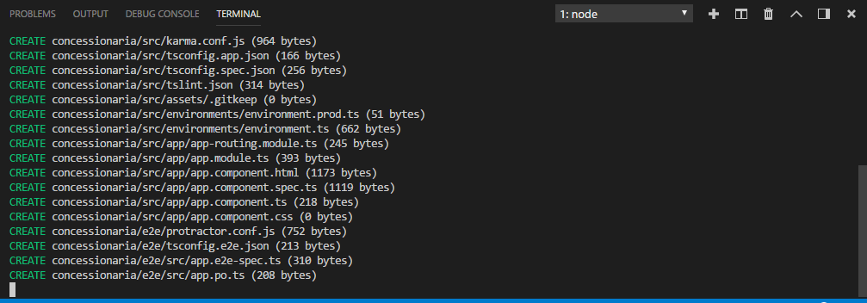
Criando um novo projeto
Para criar um novo projeto vamos abrir nosso Visual Studio Code e digitar o seguinte comando no terminal interno: ng new concessionaria --routing
.

Slide 39
Criando um novo projeto
Criar novo módulo
- ng g m clientes --routing
Criar novos componentes do módulo
- ng g c clientes /cadastro-clientes
- ng g c clientes /consulta-clientes
- ng g c home
Criar novos serviços dos componentes
- ng g s clientes / clientes

Slide 40
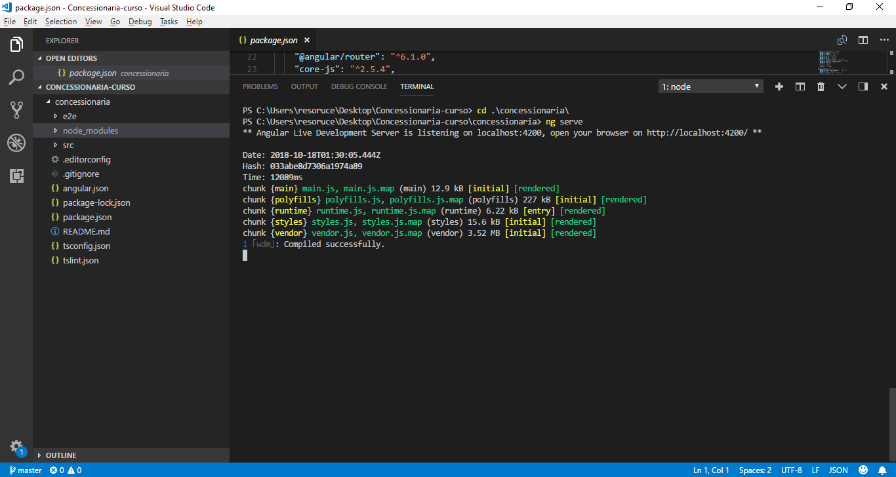
Inicializando o projeto
Para inicializar a aplicação, basta executar o comando ng serve no terminal conforme abaixo:

Slide 41
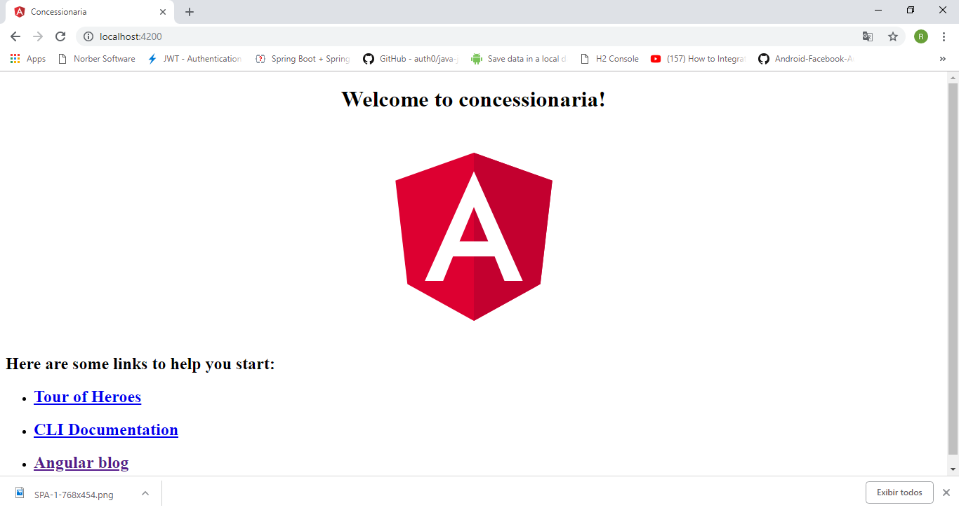
Inicializando o projeto

Slide 42
Trabalhando com rotas
As rotas da aplicação, por padrão são configuradas em modulos denominados como routing.module.ts.
Podemos destacar o app.routing.module.ts como o roteador principal da aplicação sendo ele o responsável por dar as rotas iniciais dos outros módulos da aplicação e os routing.modules de cada um destes módulos são responsáveis por declarar as rotas específicas dos seus componentes.

Slide 43
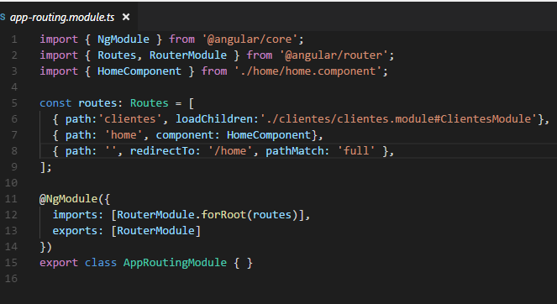
Trabalhando com rotas app-routing.module.ts

Slide 44
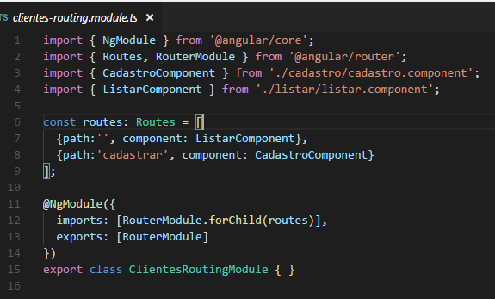
Trabalhando com rotas clientes-routing.module.ts

Slide 45
Exercícios
Realizar o exercício 01 e 02 da lista de exercícios

Slide 46
Próximo módulo
Entender como funciona Observables e Promises
Aplicação de Designe Pattern com shared.module
Realizar o Crud de clientes sem requisição para api
Introdução ao PrimeNg
Sistema de Login Básico

